Slide 2
Δρ. Αναστάσιος Αθ. Σταυρόπουλος
anastavropoulos@gmail.com
(+30) 6944 425 800
Facebook: https://www.facebook.com/anastasios.stavropoulos.35
Academia :https://anastasiosastavropoulos.academia.edu/

Slide 3
ΕΙΔΙΚΑ ΘΕΜΑΤΑ ΔΙΑΦΗΜΙΣΗΣ

Slide 4
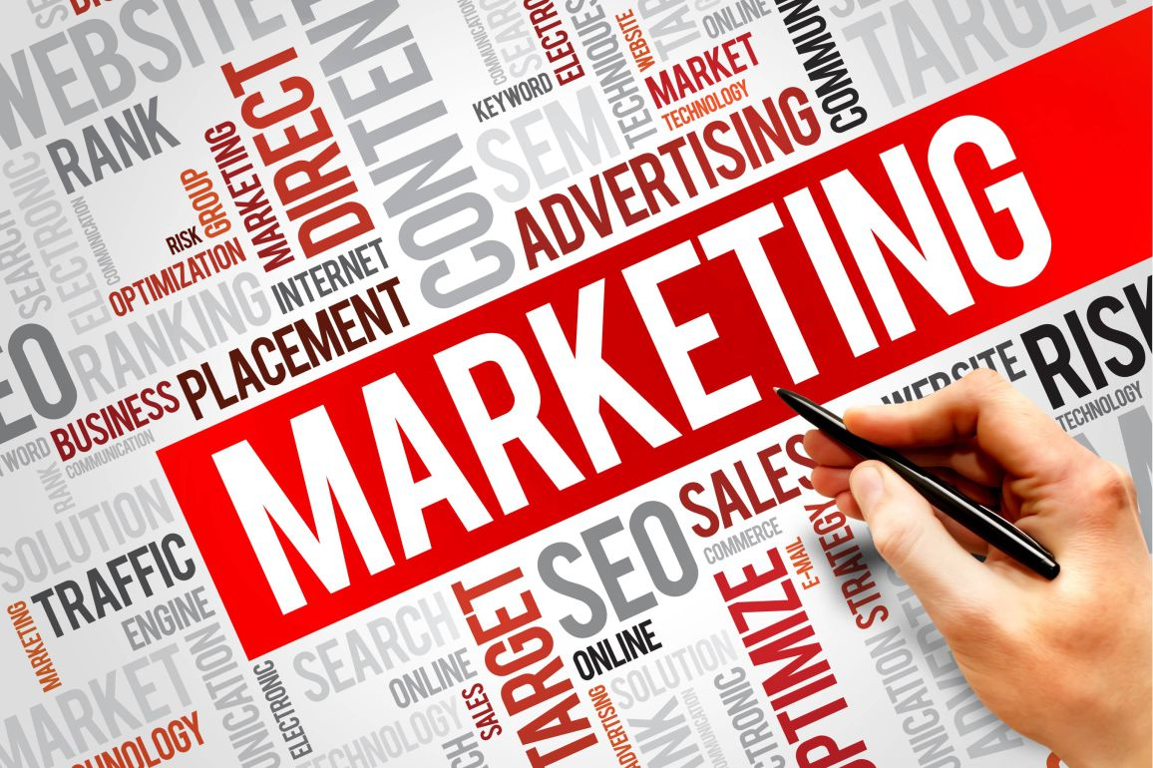
2.6. Marketing.
Σύμφωνα με τους Morris & Goldsworthy (2017:136-137)
το Βρετανικό Ινστιτούτο Μάρκετινγκ (Chartered Institute of Marketing, CIM)
ορίζει ότι:

Slide 5
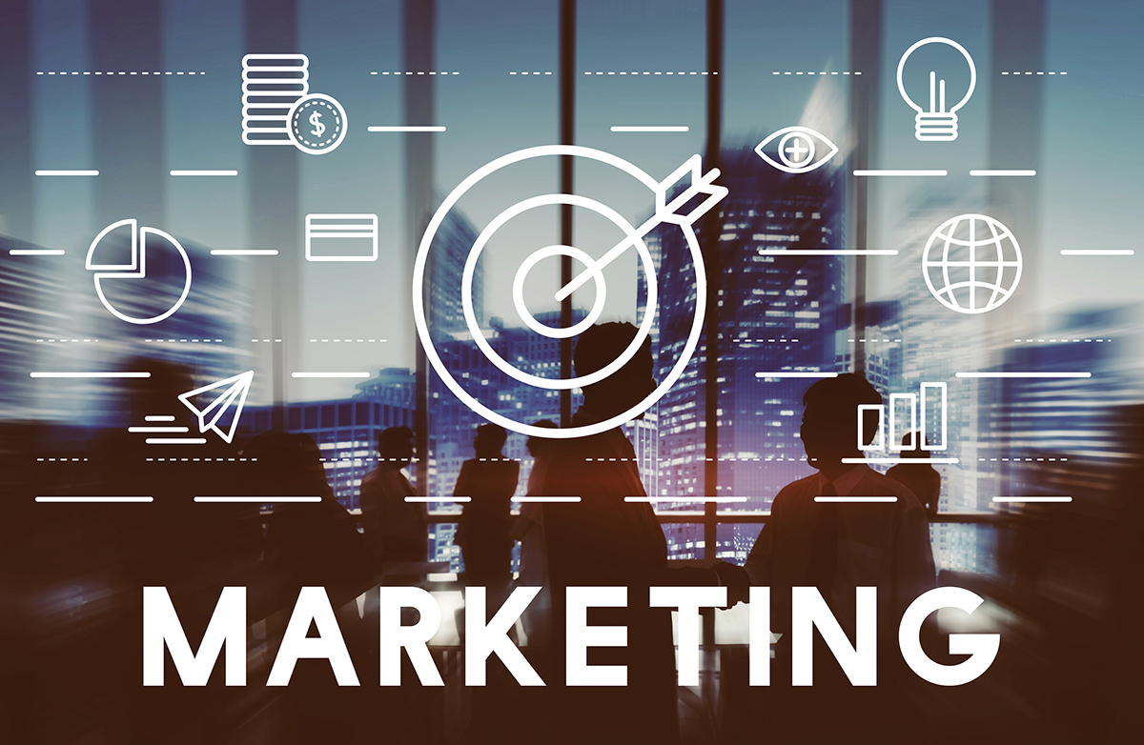
το Marketing είναι:
«η διοικητικού επιπέδου διαδικασία
με την οποία
εντοπίζονται,
προβλέπονται και
ικανοποιούνται οι ανάγκες του καταναλωτή με κέρδος για την επιχείρηση».

Slide 6
Να σημειωθεί
ότι σε αυτό
περιλαμβάνονται:
και οι ενέργειες
marketing,
που κάνουν
πολλές ΜΚΟ)

Slide 7
Ο κύριος ρόλος
του Μη Κερδοσκοπικού
Μάρκετινγκ είναι:
να γνωστοποιήσει
την ύπαρξη
ενός Μη
Κερδοσκοπικού
Οργανισμού,

Slide 8
να προωθήσει τα ιδανικά
και τους σκοπούς του,
να προσελκύσει
δυνητικούς εθελοντές,
υποστηρικτές
και χορηγούς και
να υποστηρίξει
την διαχείριση και
διαχρονική τους δέσμευση.

Slide 9
Ο ωφελούμενος
δέχεται δωρεάν
υπηρεσία/προϊόν,
το οποίο «χρηματοδοτεί»
κάποιος τρίτος,
υποστηρικτής,
δωρητής ή
εθελοντής,

Slide 10
ο οποίος προσφέρει
χρήμα,
χρόνο
με την προϋπόθεση
να πεισθεί και
στη συνέχεια,
ιδανικά
να ταυτιστεί
με το όραμα,
την αποστολή και
το σκοπό της ΜΚΟ
(ΚΕΝΤΡΟ ΕΘΕΛΟΝΤΩΝ ΜΑΝΑΤΖΕΡ ΕΛΛΑΔΑΣ Κ.Ε.Μ.ΕΛ.)

Slide 11
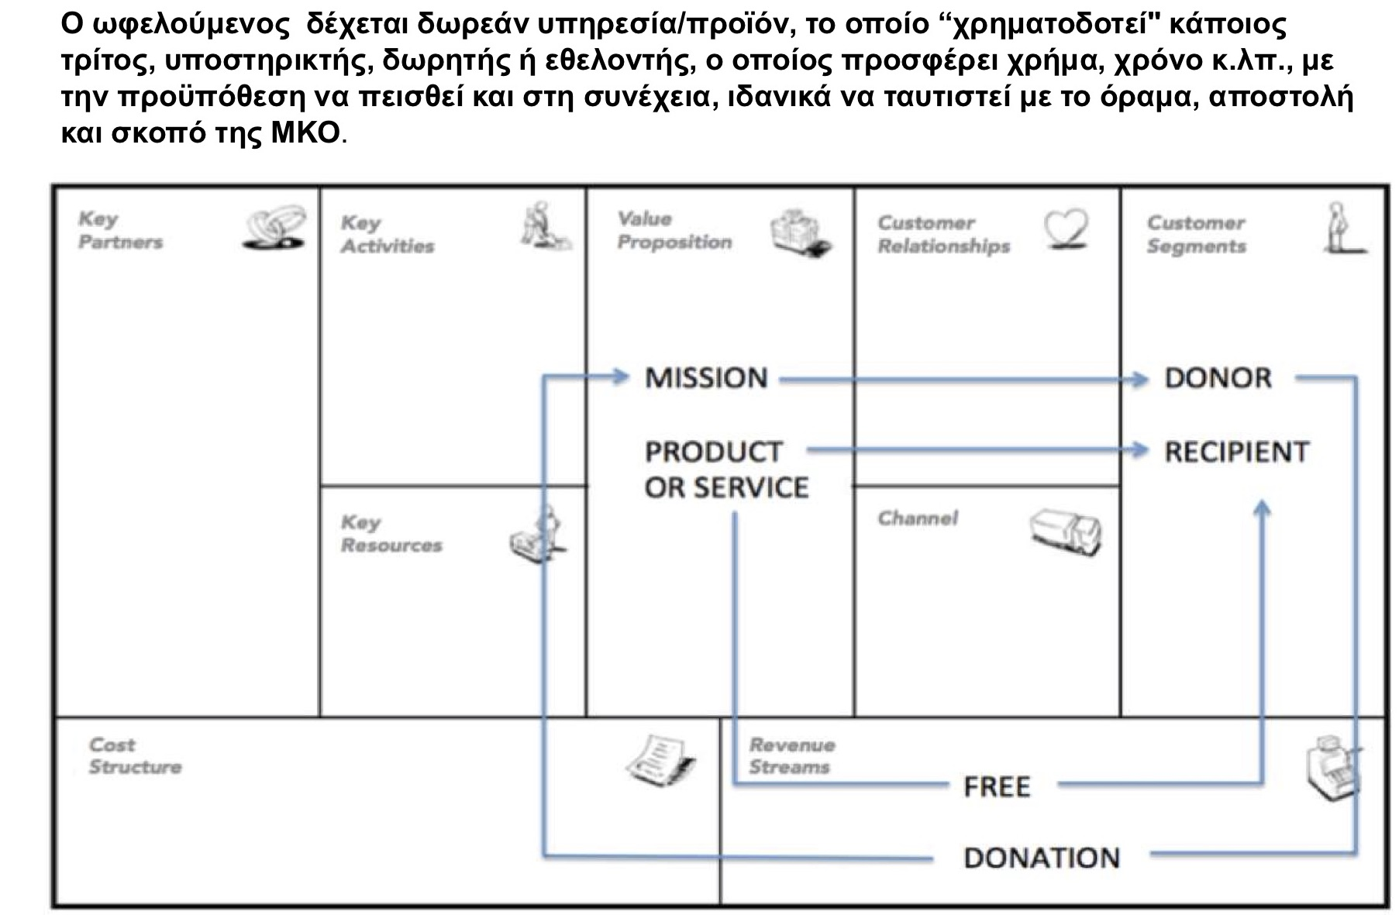
Ενδεικτικό Business Model Canvas για ΜΚΟ
Πηγή: ΚΕΜΕΛ

Slide 12
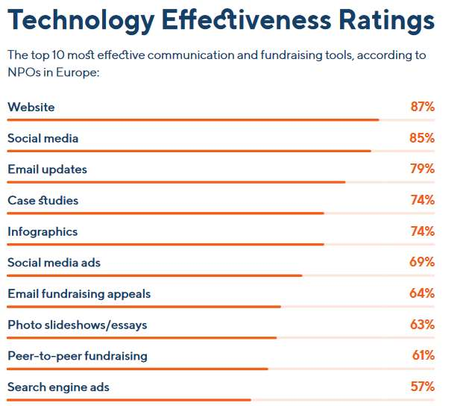
Σύμφωνα με το fundraise.org:
Πηγή: https://assets-global.website-files.com/5d6eb414117b673d211598f2/5de82e1550d3804ce13ddc75_2019-Tech-Report-English.pdf

Slide 13
Όπως αναφέρει η Κάβουρα (2021:54)
για να φτάσει
στο κατάλληλο σημείο η εκάστοτε διαφημιστική εταιρία
να δημιουργήσει
το κατάλληλο μήνυμα
και να επιλέξει
το κατάλληλο χρονικό διάστημα (timing)
της προβολής
και της καταχώρισης
προηγείται ένας μεγάλος όγκος εργασίας.

Slide 14
Ουσιαστικά
εμπλέκεται
ένα set εργαλείων και
ενεργειών
για την επίτευξη των στόχων της διαφήμισης,
το οποίο είναι γνωστό
και ως 4p.
Δηλαδή:
Price (τιμή)
Place (τόπος)
Product (προϊόν)
Promotion (προώθηση)

Slide 15
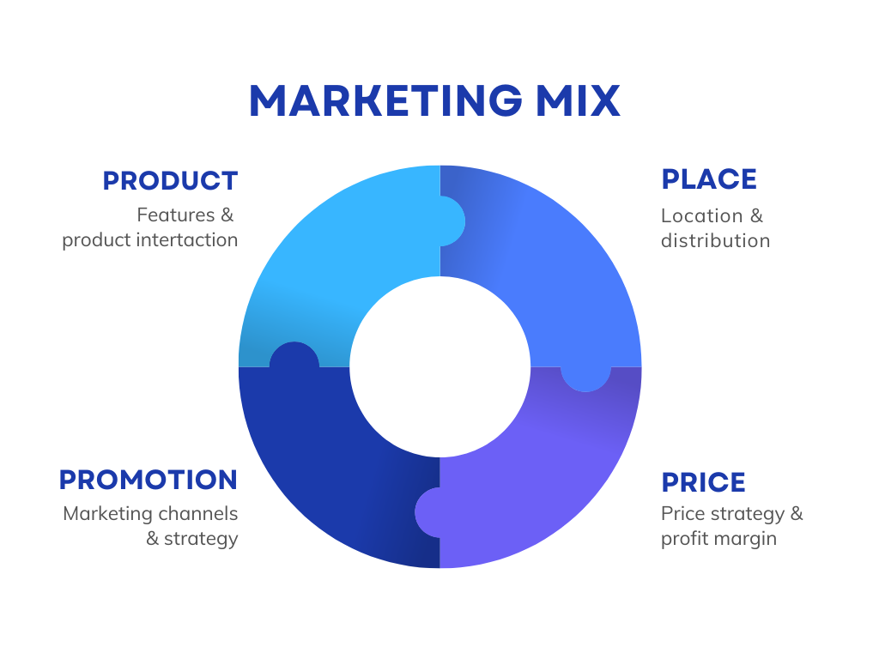
Σχήμα 3: Τα 4P
Πηγή: https://www.business.org/marketing/sales/marketing-101-4p-matrix/

Slide 16
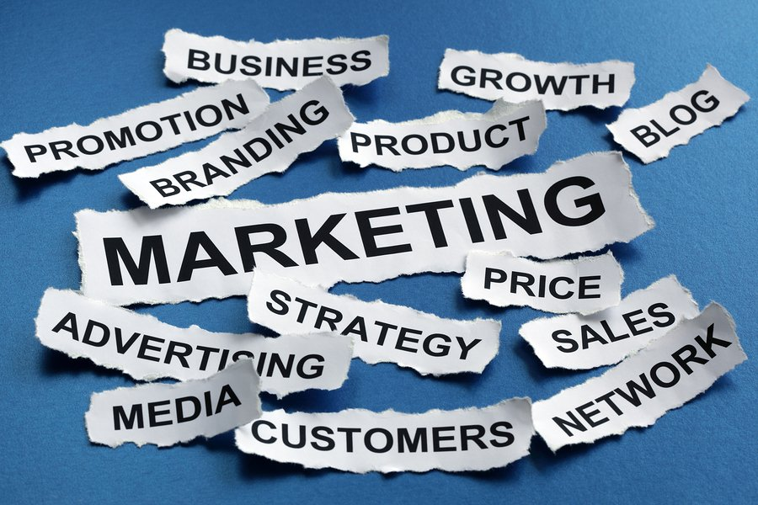
Στα υπάρχοντα 4p προστίθενται
ακόμη 4p,
προκειμένου να επιτευχθεί:
ένα σύγχρονο
ολιστικό μοντέλο
ως συνέχεια του παραδοσιακού.

Slide 17
Τα επιπλέον 4p είναι:
People (οι άνθρωποι που παράγουν ή παρέχουν υπηρεσίες)
Process (η διαδικασία)
Physical Evidence (φυσικά στοιχεία ή φυσική απόδειξη)
Partnerships, Synergies (συνέργειες).

Slide 18
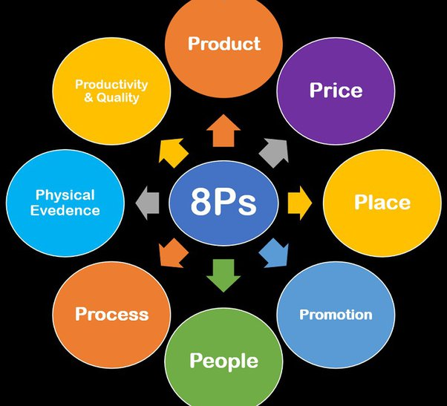
Σχήμα 4: Marketing Mix (8P).
Πηγή: https://jitendra.co/8ps-of-marketing/

Slide 19
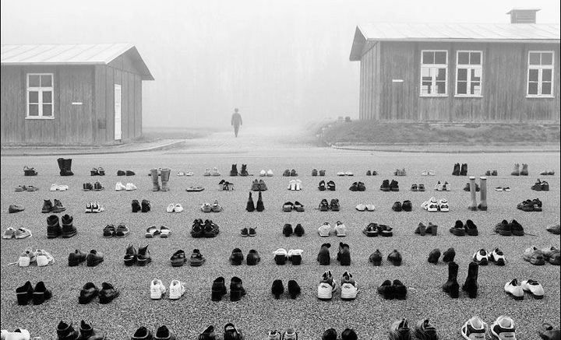
Σε αυτή τη διαδικασία καθοριστικό παράγοντα διαδραματίζει το μήνυμα

Slide 20
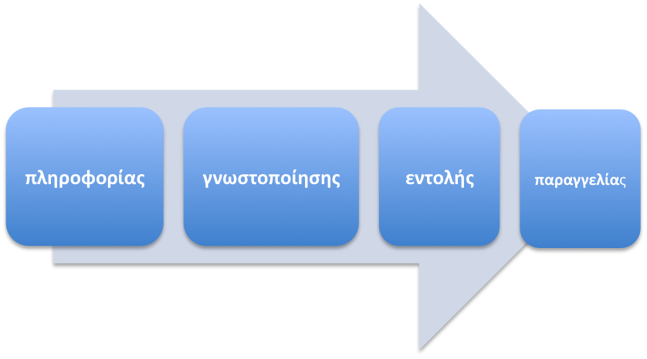
Το μήνυμα
μήνυμα (message) είναι η ενέργεια ή η αποστολή

Slide 21
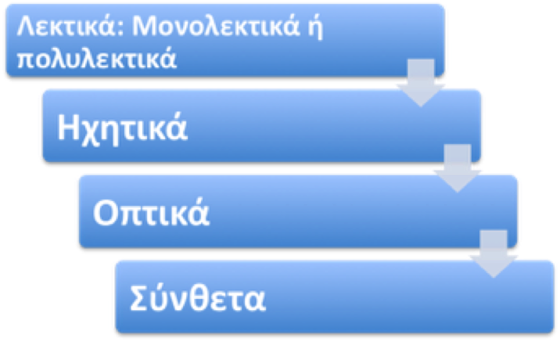
Τα είδη του μηνύματος
εξαρτώνται από το περιεχόμενό τους. Γενικά διακρίνονται σε :

Slide 22
Η κωδικοποίηση του μηνύματος
Ο πομπός
στο στάδιο της κωδικοποίησης του μηνύματος
αναγκαίο να ακολουθήσει
Συγκεκριμένη στρατηγική
για θετικό επικοινωνιακό αποτέλεσμα

Slide 23
Για ένα θετικό επικοινωνιακό αποτέλεσμα ο πομπός οφείλει να αποφεύγει λέξεις που:
Δεν είναι οικείες στο δέκτη
Εκφράζουν ασάφεια
είναι διφορούμενες
Έχουν προσβλητικό χαρακτήρα
Εκφράζουν προκαταλήψεις
Αρνητιική συμπεριφορά

Slide 24
Ο πομπός οφείλει να αποφεύγει λέξεις ή εκφράσεις που:
Εκφράζουν υπερβολή
Εκφράζουν κολακεία
Υποβιβάζουν
Δημιουργούν αντιπαραθέσεις
Πλατειάζουν
Εκφράζουν έκπληξη
Αμφιβολία
Φόβο
Απορριπτική κριτική

Slide 25
Ο πομπός οφείλει να αποφεύγει λέξεις ή εκφράσεις που:
κρίσεις συναισθηματικών καταστάσεων
δεν είναι ευανάγνωστες
Εκφράζουν αναληθή βεβαιότητα
Πλεονασμό
Παραπλανούν
Εκφράζουν αλλαζονεία

Slide 26
Στρατηγική και επικοινωνία
Το θετικό επικοινωνιακό αποτέλεσμα
Αμοιβαία επωφελές
Συνάρτηση πολλών διαδρόντων παραγόντων

Slide 27
Θεωρία αποφάσεων
Τρία βασικά μοντέλα (Gerstle,2014:53)
Συσχετισμού επικοινωνίας και
πολιτικής επιστήμης
Οικονομικό
Πολιτικό
Οργανωτικό

Slide 28
Μοντέλα θεωρίας αποφάσεων
Οικονομικό
Εξορθολογισμός επιλογών

Slide 29
Το πολιτικό μοντέλο εστιάζει στη διευθέτηση
Αντιτιθέμενων στοιχείων
Ανταγωνιστικών

Slide 30
Το οργανωτικό επιμένει:
Μέσα σε σύνθετους οργανισμούς
στις δομικές ρουτίνες της απόφασης

Slide 31
Για την επιτυχή επικοινωνία ο πομπός είναι αναγκαίο να έχει γνώση:
Δυνατοτήτων
Αδυναμιών
Εμποδίων

Slide 32
Ο πομπός να μελετά και να γνωρίζει καλά το δέκτη όσον αφορά:
νοητική
συναισθηματική
κοινωνική
οικονομική κατάσταση

Slide 33
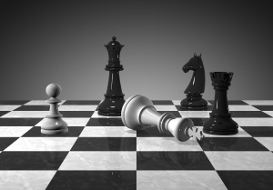
Ο πομπός:
να δομήσει το μήνυμα ανάλογα:
Επιδιώξεις
Δέκτη
Να χρησιμοποιεί τα πιο κατάλληλα μέσα επικοινωνίας
Να αντιμετωπίσει τυχόν θορύβους και παράσιτα

Slide 34
Το μήνυμα να είναι:
σαφές
κατανοητό
προκλητικό
άμεσο
«σφιχτό»-λακωνικό
να ανατροφοδοτεί

Slide 35
η επικοινωνιακή διαδικασία να γίνεται
σε κλίμα αμοιβαίας εμπιστοσύνης
κατανόησης

Slide 36
Παράδειγμα Προκλητικής Επικοινωνίας 1

Slide 37
Παράδειγμα Προκλητικής Επικοινωνίας 2

Slide 38
Ψυχολογικές τεχνικές επικοινωνίας
Για την αποτελεσματικότερη επικοινωνία:
στις διαπροσωπικές ή
Προσωπικές σχέσεις
Στο εταιρικό χώρο εργασίας
Υπάρχουν απλές καθημερινές τεχνικές
επιτυχίας

Slide 39
Ψυχολογικές τεχνικές επικοινωνίας
Αποφεύγετε να γενικεύετε
να υποθέτετε τι θέλει να πει ο άλλος, ή τι σκέφτεται
να αναλύετε τα κίνητρά του/της
Μη χρησιμοποιείτε χαρακτηρισμούς
Εκφράστε την επιθυμία σας με συγκεκριμένες προτάσεις
Βάλτε τον εαυτό σας στη θέση του άλλου

Slide 40
Ψυχολογικές τεχνικές επικοινωνίας
Δείξτε κατανόηση
Εκφράστε τη αποδοχή σας στον άλλον
Με τον τόνο της φωνής σας
Τη στάση του σώματός σας
τις εκφράσεις του προσώπου σας

Slide 41
Ψυχολογικές τεχνικές επικοινωνίας
Διατυπώστε τη σκέψη σας με δικό σας τρόπο
Εκφράστε τα συναισθήματά σας
Αποφεύγετε γενικές αναφορές
δείξτε τα θετικά σας συναισθήματα
Να είστε ακριβείς και συγκεκριμένοι
Σίγουροι-ξεκάθαροι-ειλικρινείς

Slide 42
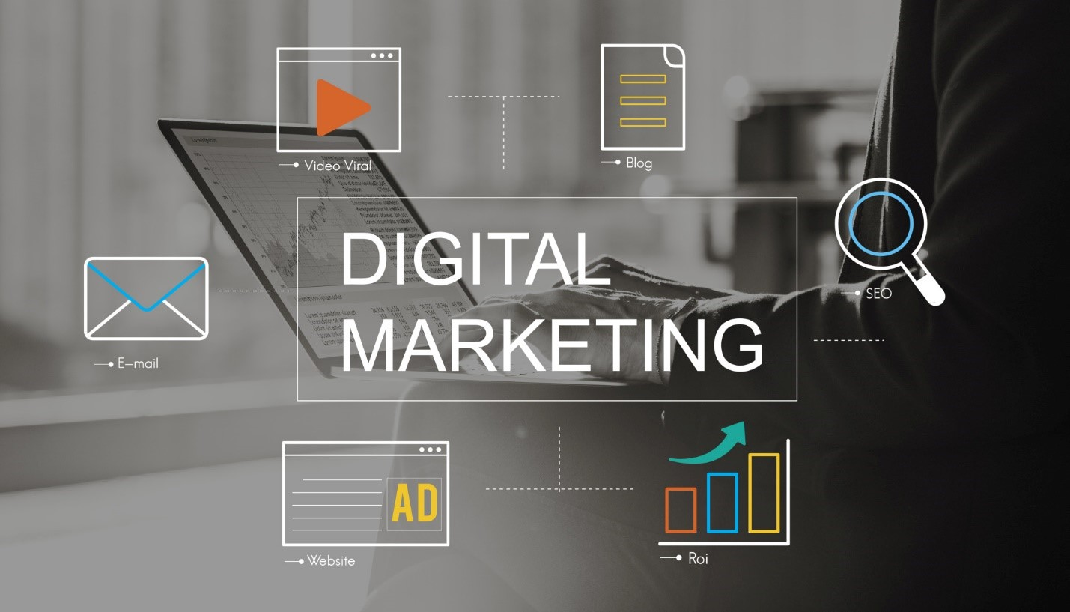
2.7. Οριοθετήσεις Διαφήμισης-Δημοσίων Σχέσεων και Marketing.
Η μεγάλη διακριτή
διαφορά του marketing
σε σχέση με τη διαφήμιση
έγκειται στον
στόχο της πώλησης
των προϊόντων που έχει αυτό,
ενώ η διαφήμιση,
ως ένα τμήμα-κομμάτι από το μείγμα marketing στοχεύει στην ενημέρωση του κοινού για το προϊόν.

Slide 43
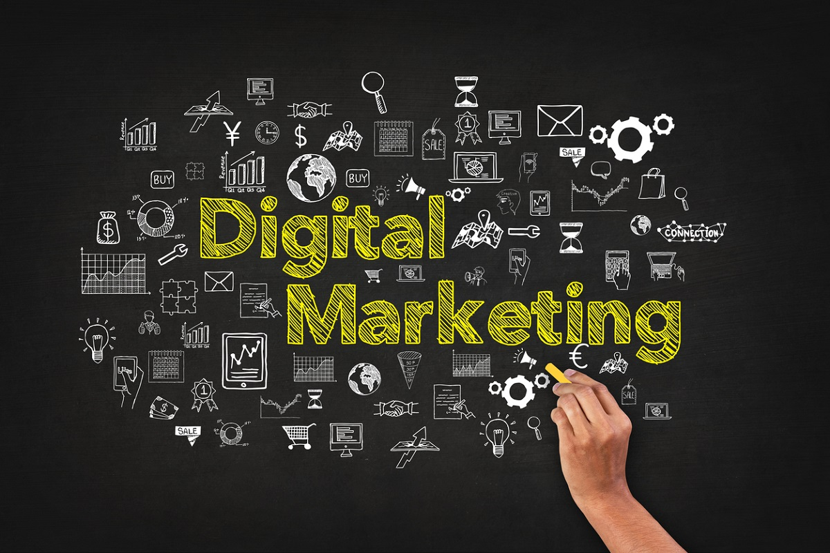
Το marketing,
όπως και όλες
οι επιχειρηματικές
δραστηριότητες
ακολουθεί και αυτό
ένα ρυθμό εξέλιξης
και κυρίως
ψηφιακής διαδικασίας
προώθησης και
προβολής των προϊόντων.

Slide 44
Σχήμα 5: Marketing – πώληση
Marketing
στοχεύει
Πώληση

Slide 45
Σχήμα 6: Διαφήμιση-Κοινό
Διαφήμιση
στοχεύει
ενμέρωση
κοινού
για το προϊόν

Slide 46
Σημαντικό ρόλο
επιτελούν
τα εργαλεία
της επικοινωνίας marketing.
Αυτά αποτελούν
έναν οδηγό εργαλείων,
από τα οποία
ο υπεύθυνος marketing
μπορεί να επιλέγει
για να χρησιμοποιηθούν
ανάλογα με την εκάστοτε καμπάνια.
Ενδεικτικά παρατίθεται ο ακόλουθος πίνακας:

Slide 47
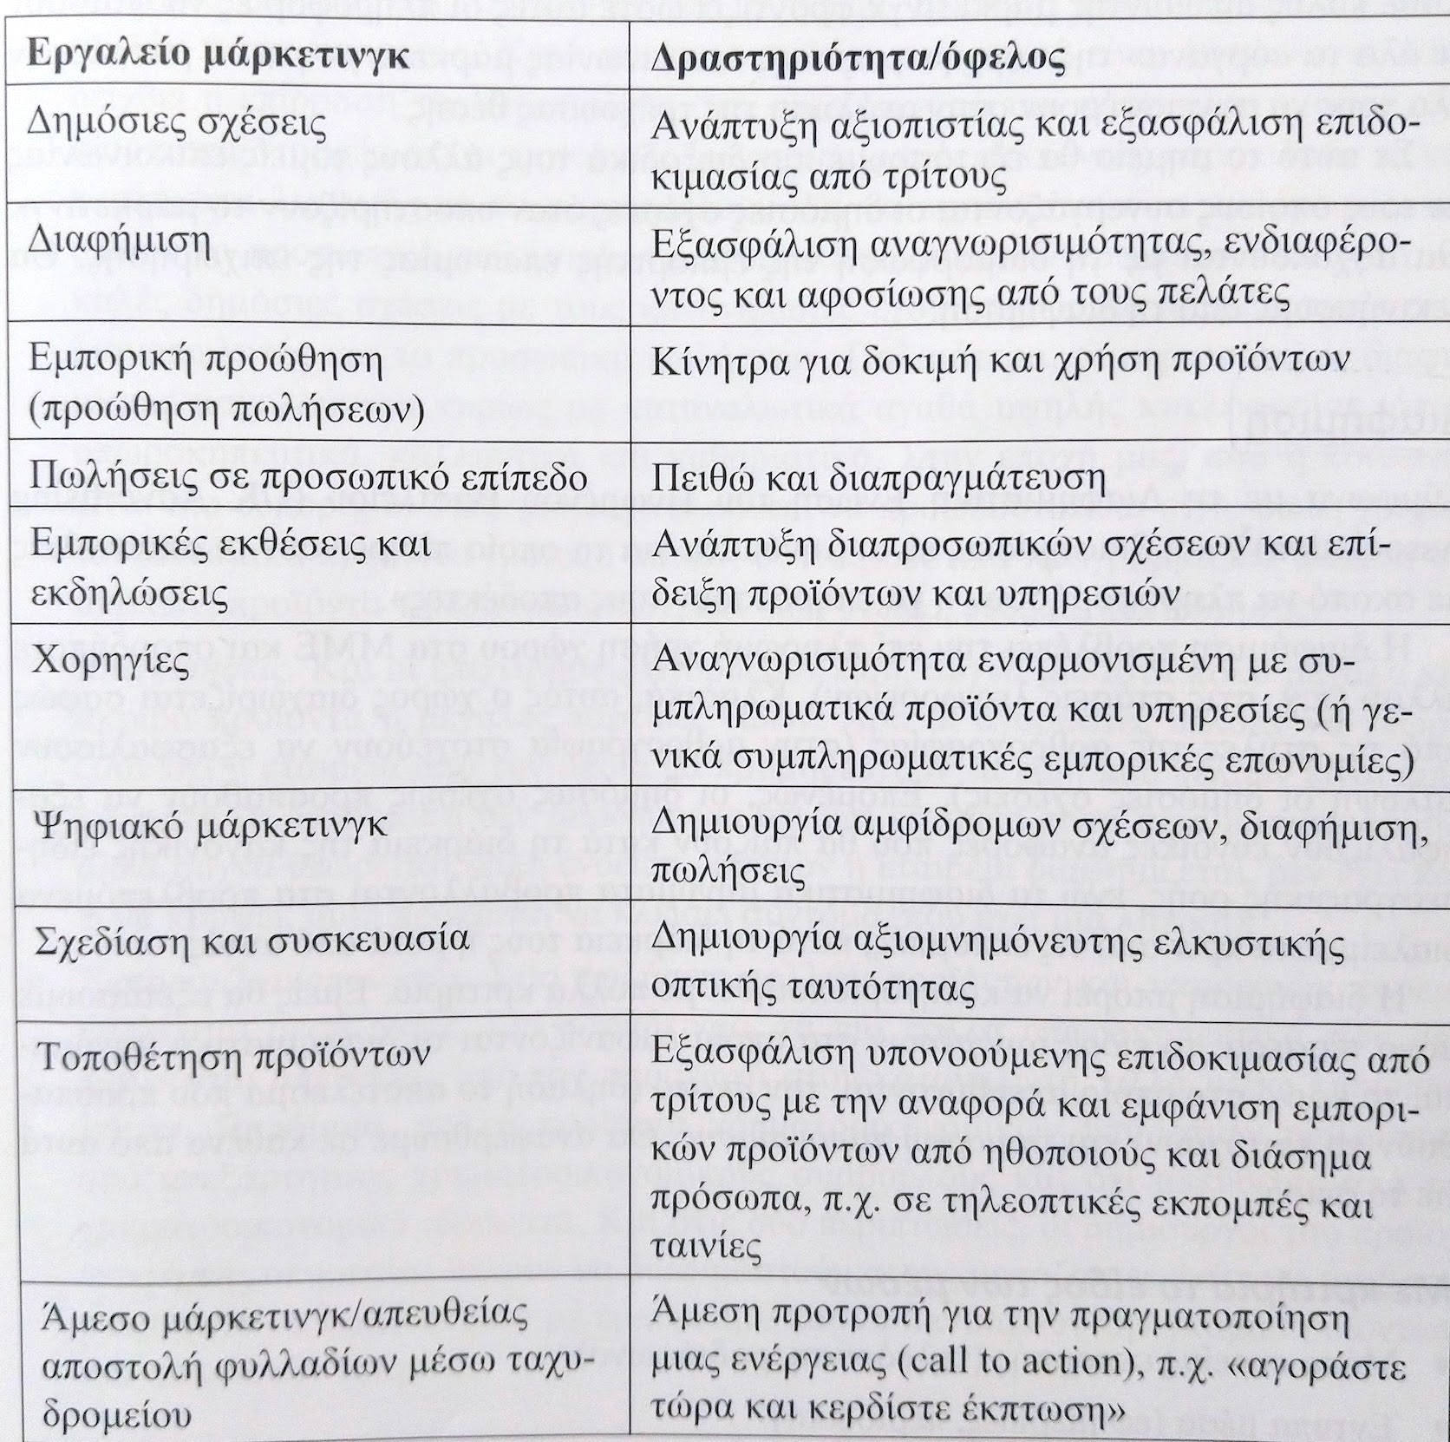
Πίνακας 1: Εργαλεία και ενέργειες επικοινωνίας marketing.
Πηγή:Morris, T. & Goldsworthy, S. (2017:137)

